Slide 1
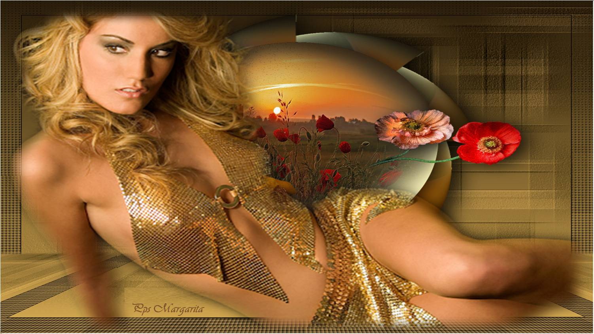



OCASO

Slide 2

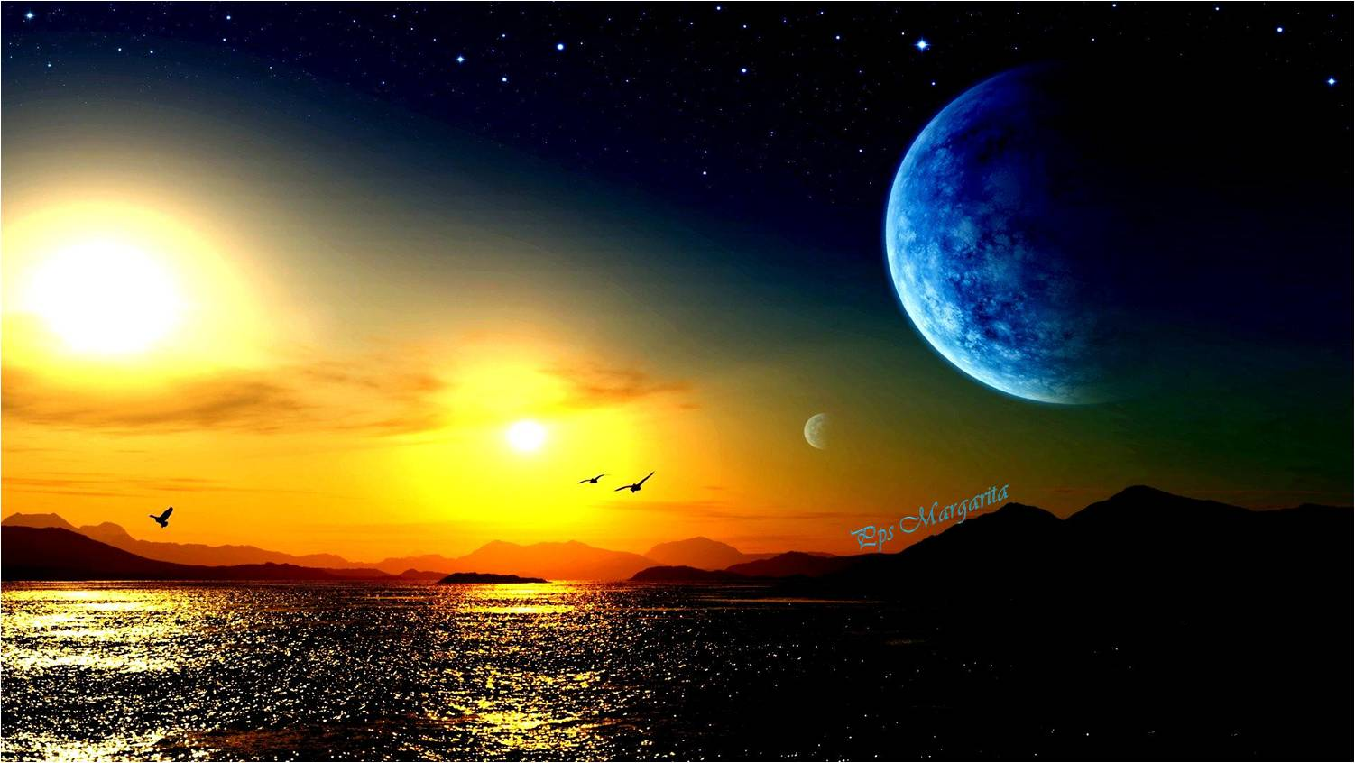

Slide 3
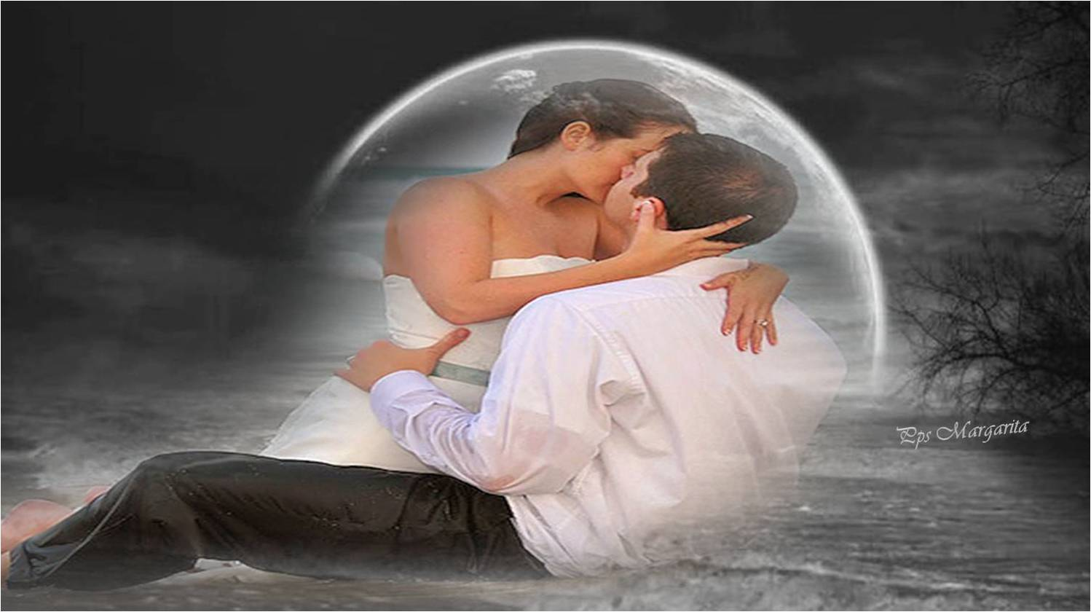
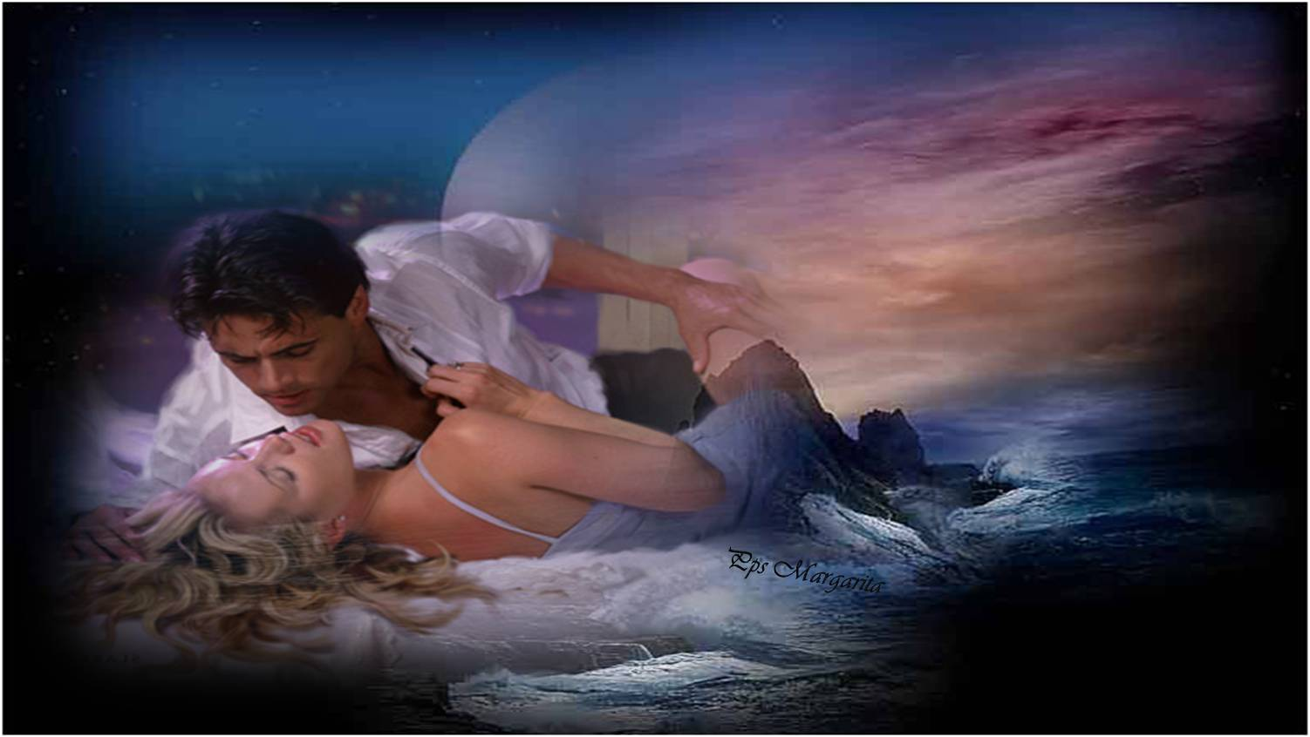

¡Cómo suena en mi alma la idea
de una noche completa en tus brazos
Diluyéndome toda en caricias
mientras tú te me das extasiado!

Slide 4

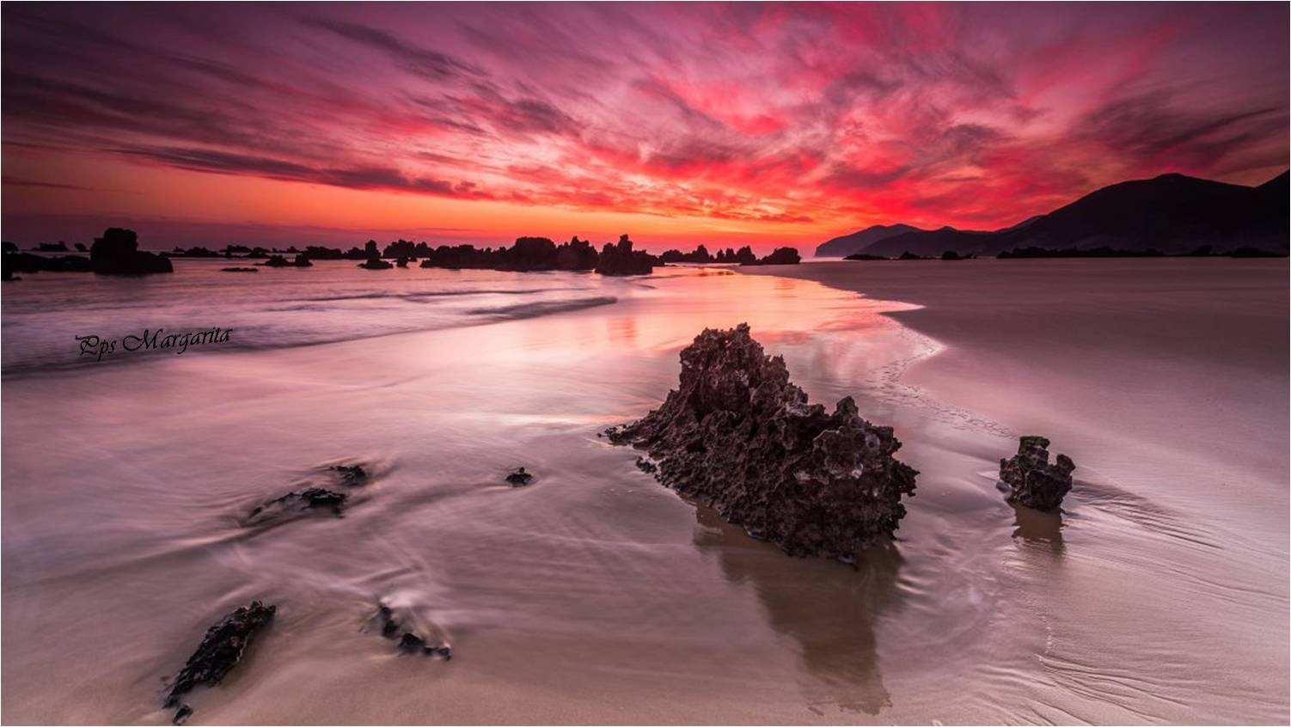

Slide 5



¡Qué infinito el temblor de miradas
que vendrá en la emoción del abrazo,
Y qué tierno el coloquio de besos
que tendré estremecida en tus labios!

Slide 6

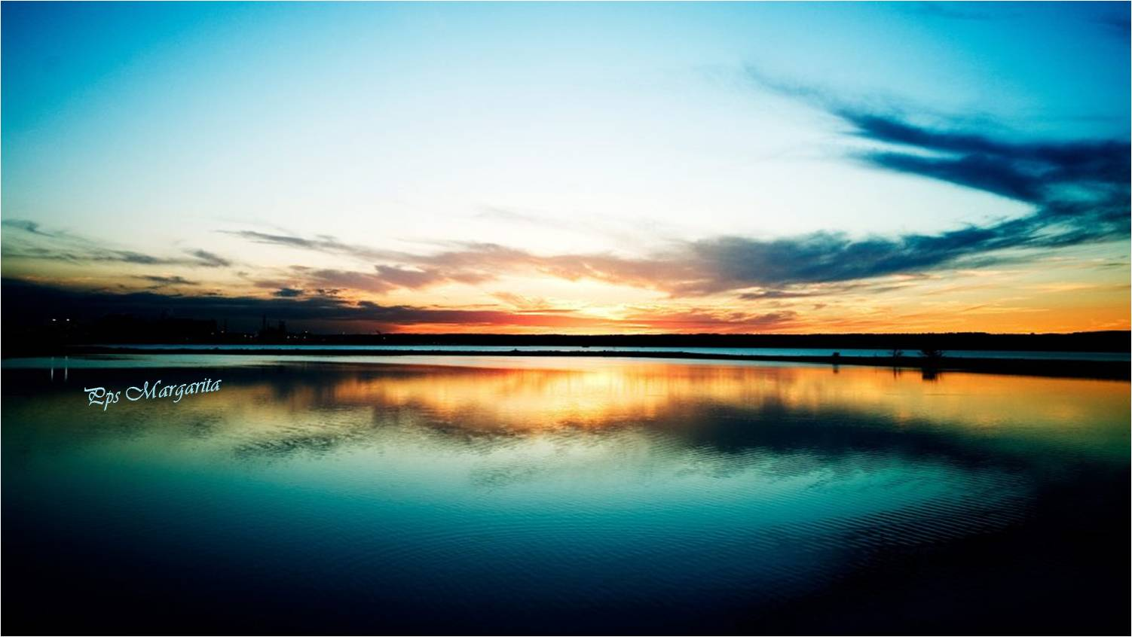

Slide 7
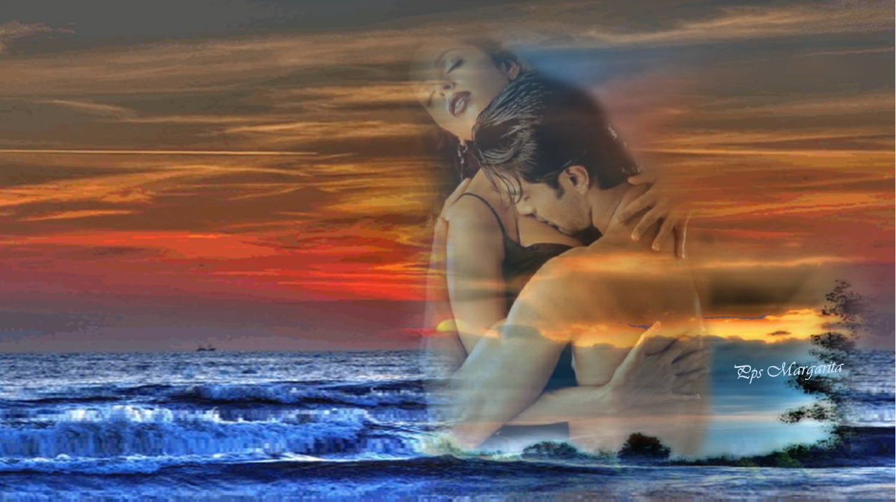
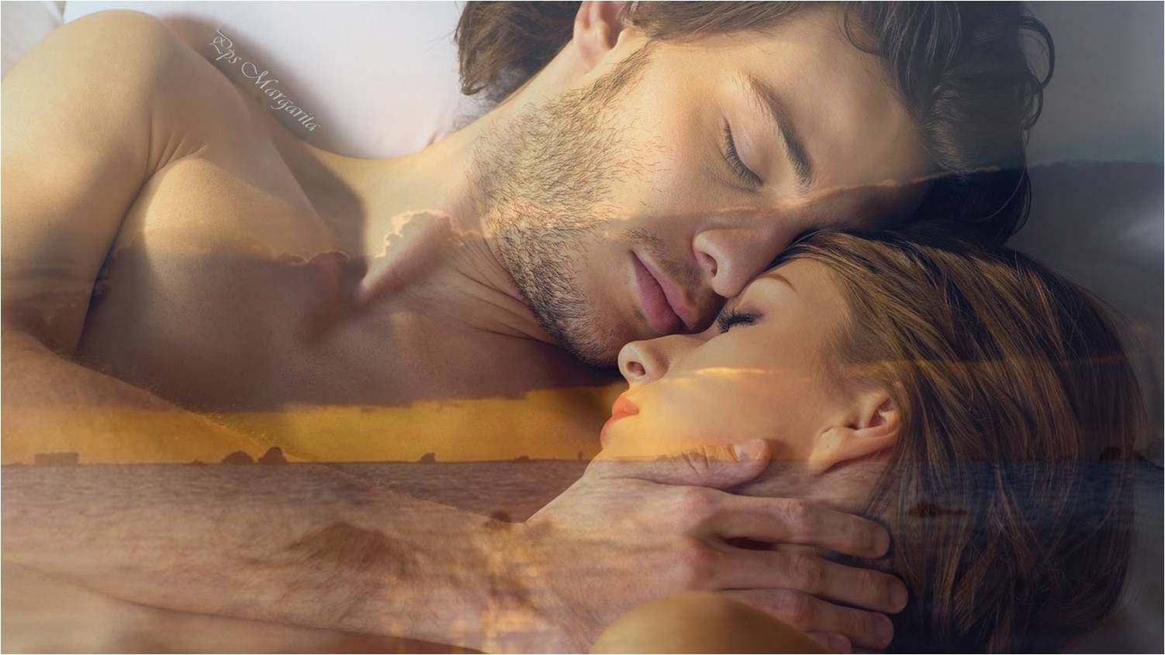

¡Cómo sueño las horas azules
que me esperan tendida a tu lado,
Sin más luz que la luz de tus ojos,
sin más lecho que aquel de tu brazo!

Slide 8
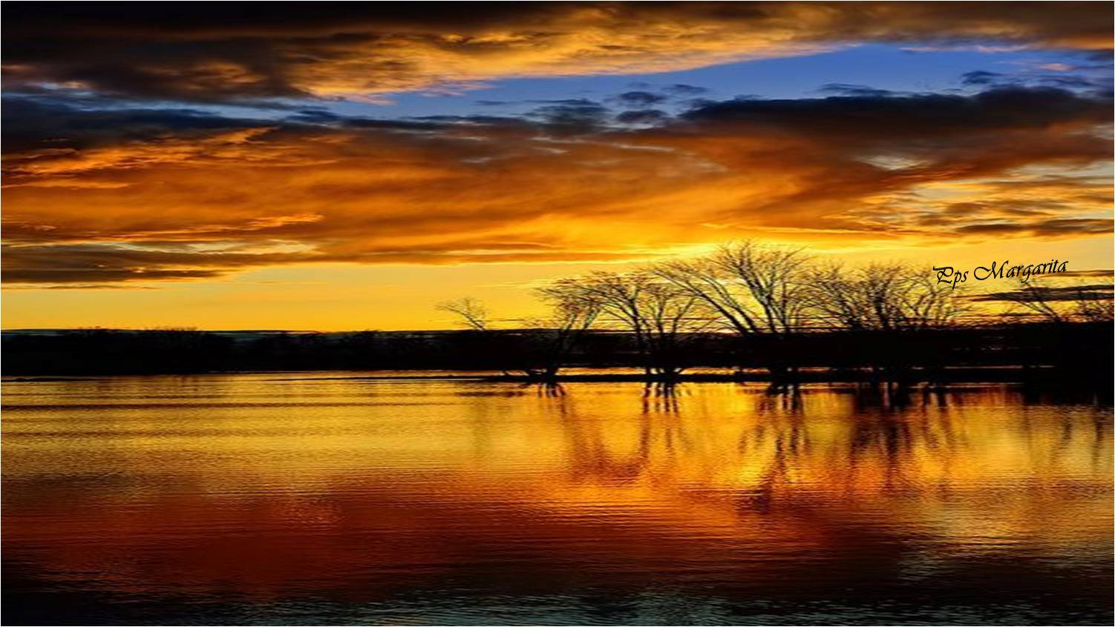


Slide 9

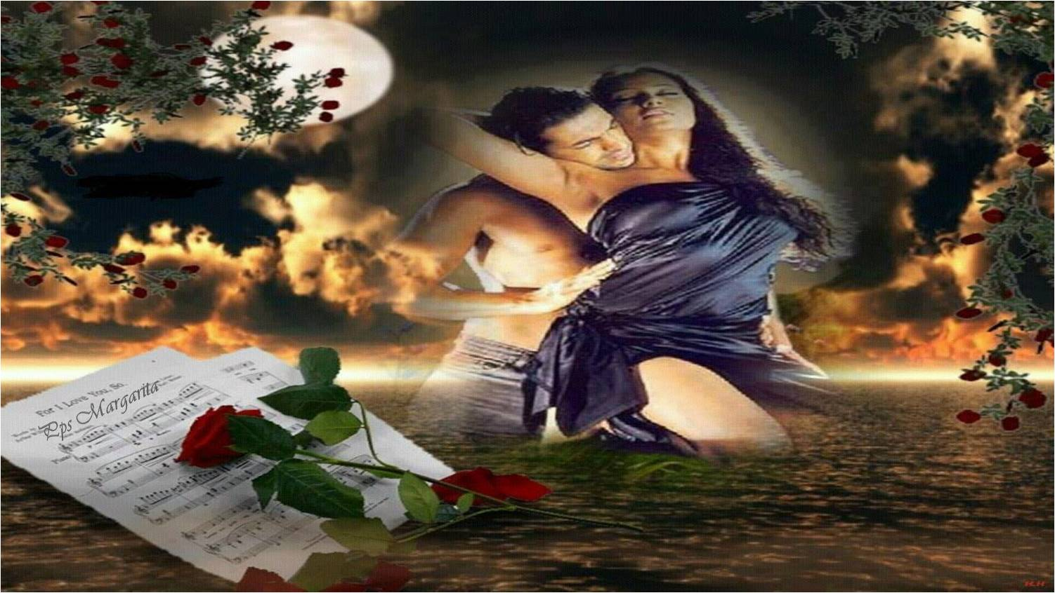
¡Cómo siento mi amor floreciendo
en la mística voz de tu canto:
Notas tristes, alegres y hondas
que unirán tu emoción a tu rapto!

Slide 10
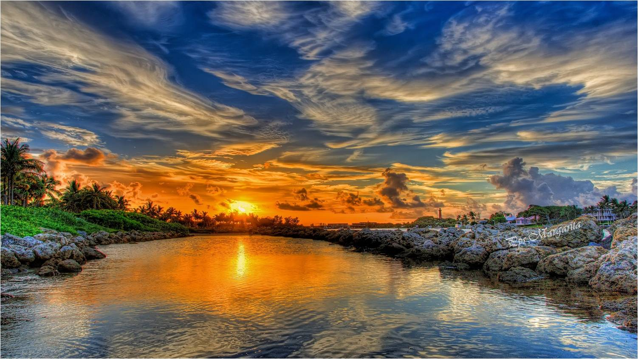


Slide 11
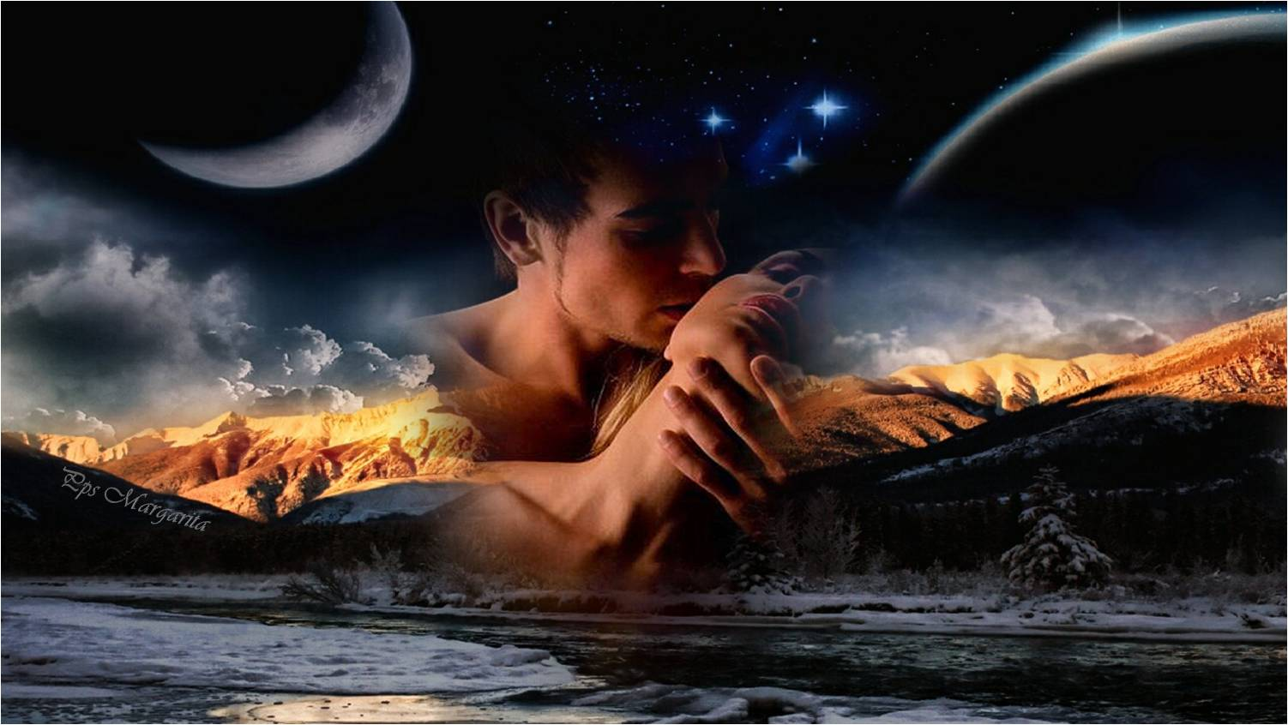
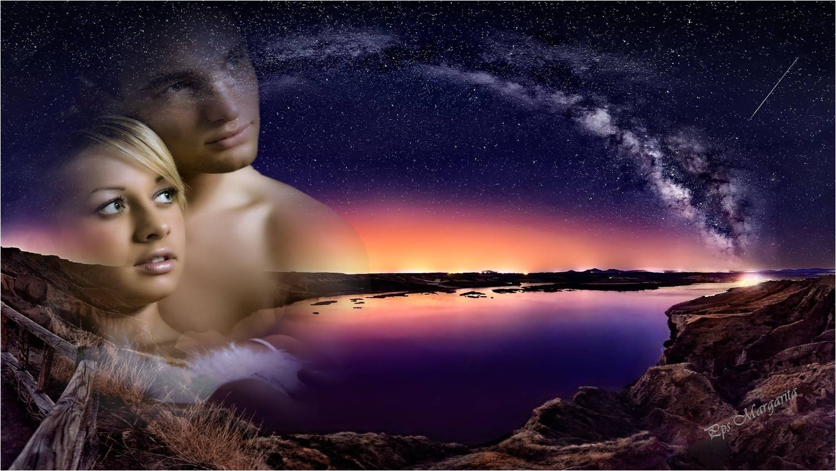

¡Oh la noche regada de estrellas
que enviará desde todos sus astros
La más pura armonía de reflejos
como ofrenda nupcial a mi tálamo!

Slide 12
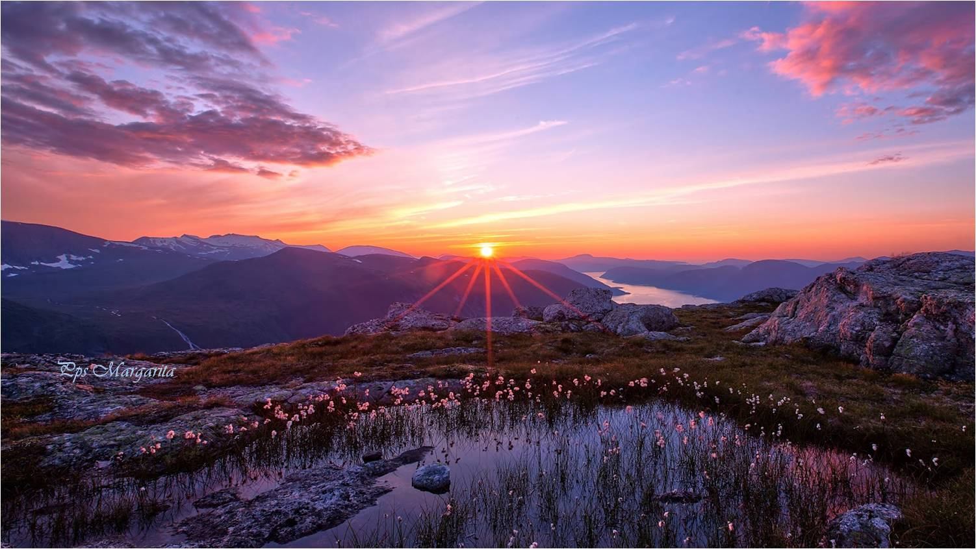





Slide 13

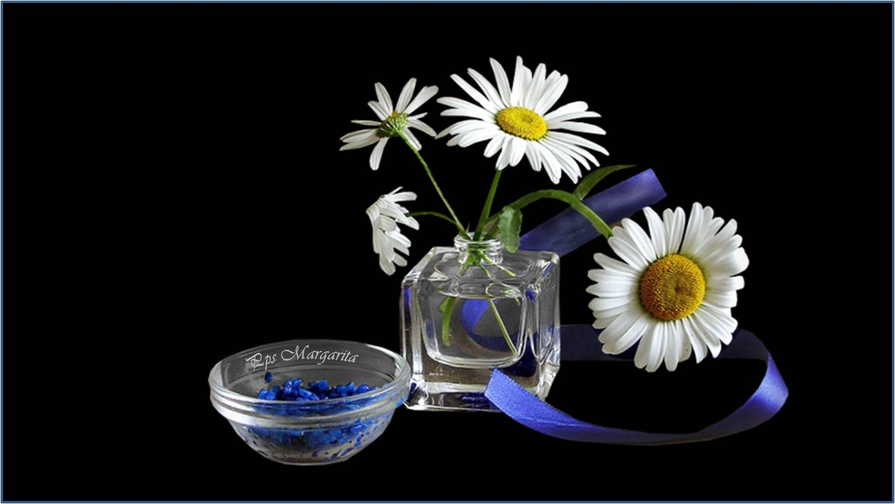

Febrero 2018
Música: Andre Rieu
You Raise Me Up
Autora : Julia de Burgos
Margarita

Slide 14









¿Te ha gustado?
Puedes ver más entrando
Aquí
Además puedes recibir powerpoints en tu correo electrónico suscribiéndote aquí:
Esta presentación powerpoint ha sido creada y compartida única y exclusivamente para mispps.com

